Slide 1
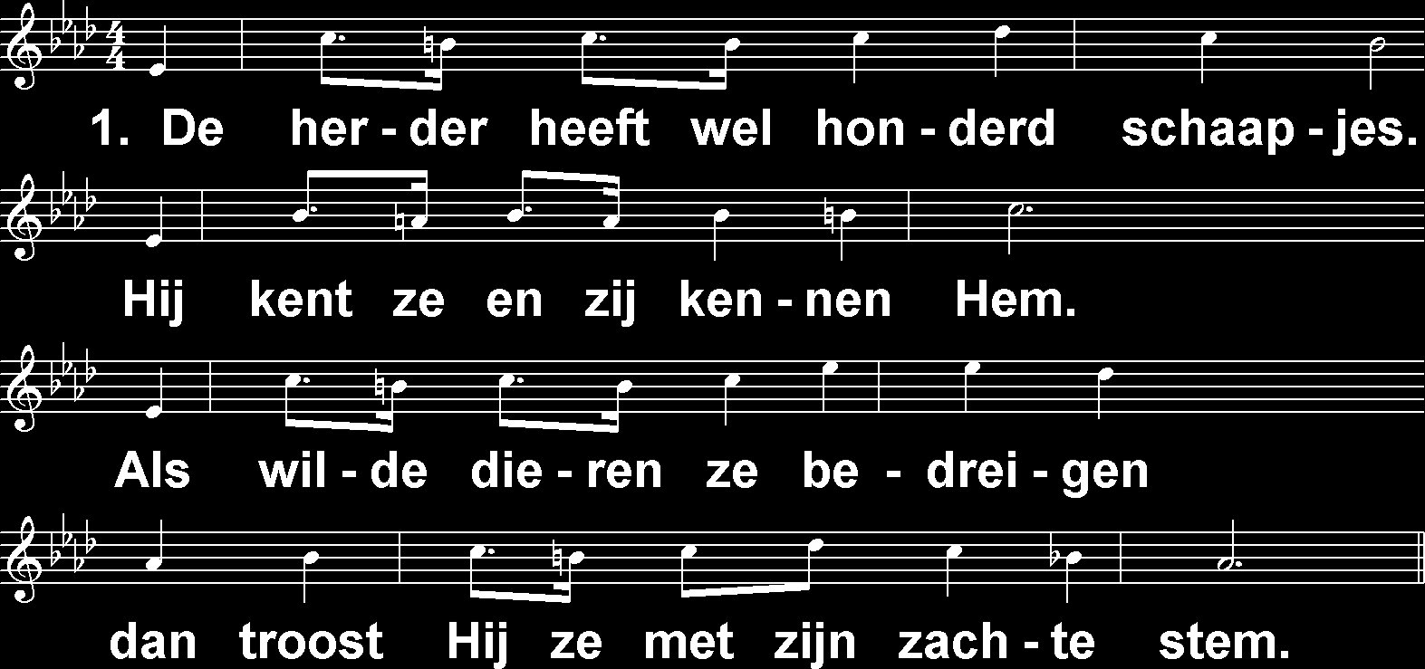
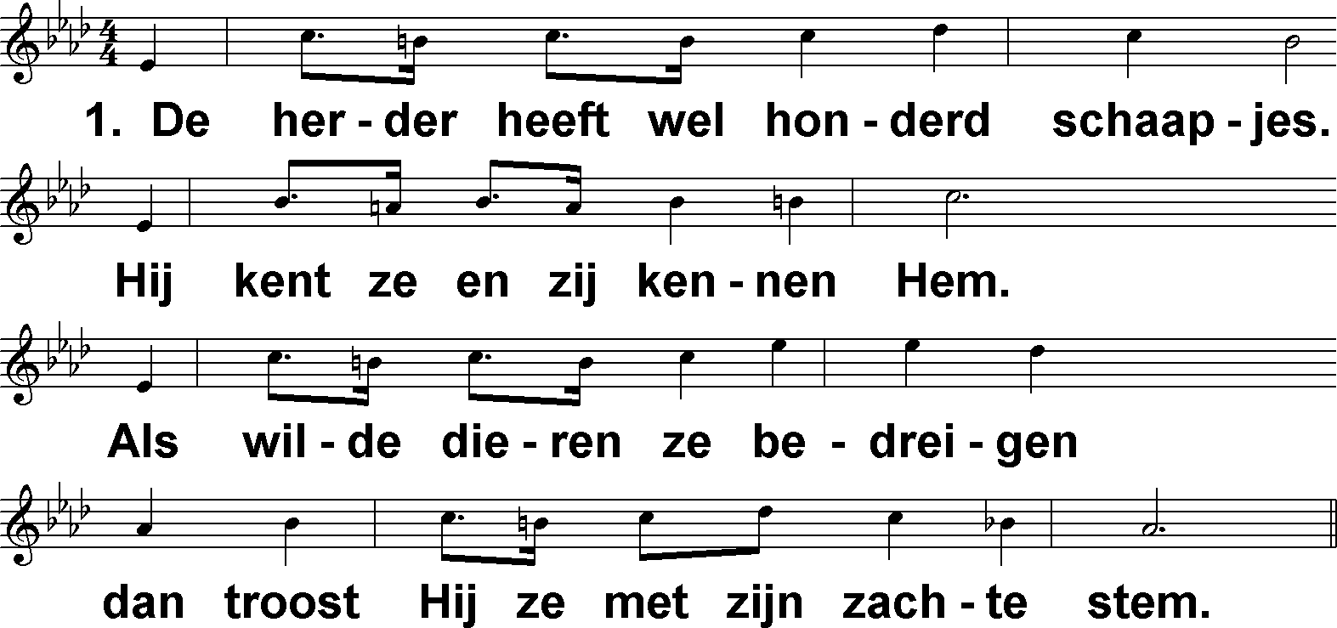
Honderd schaapjes (DbdB) t. J.P. Kuijper; m. anoniem

Slide 2
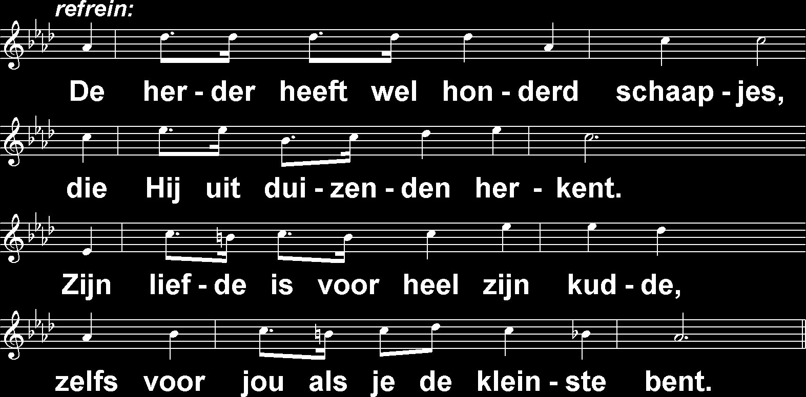
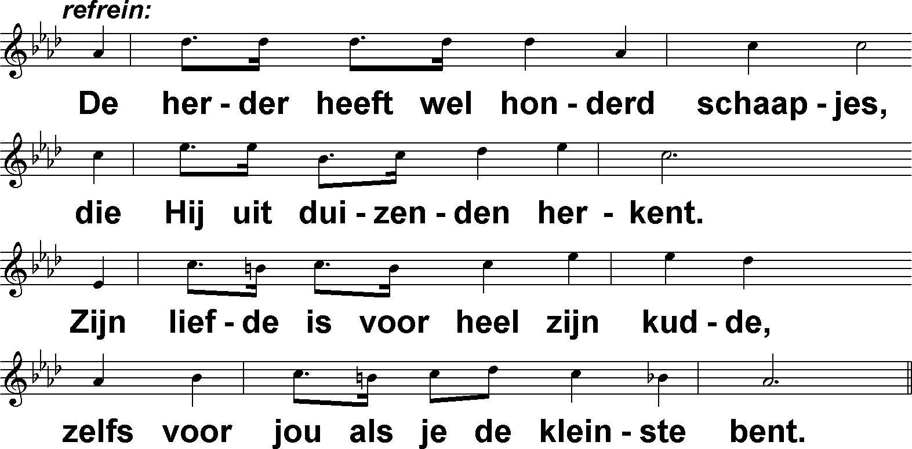
Honderd schaapjes (DbdB) t. J.P. Kuijper; m. anoniem

Slide 3
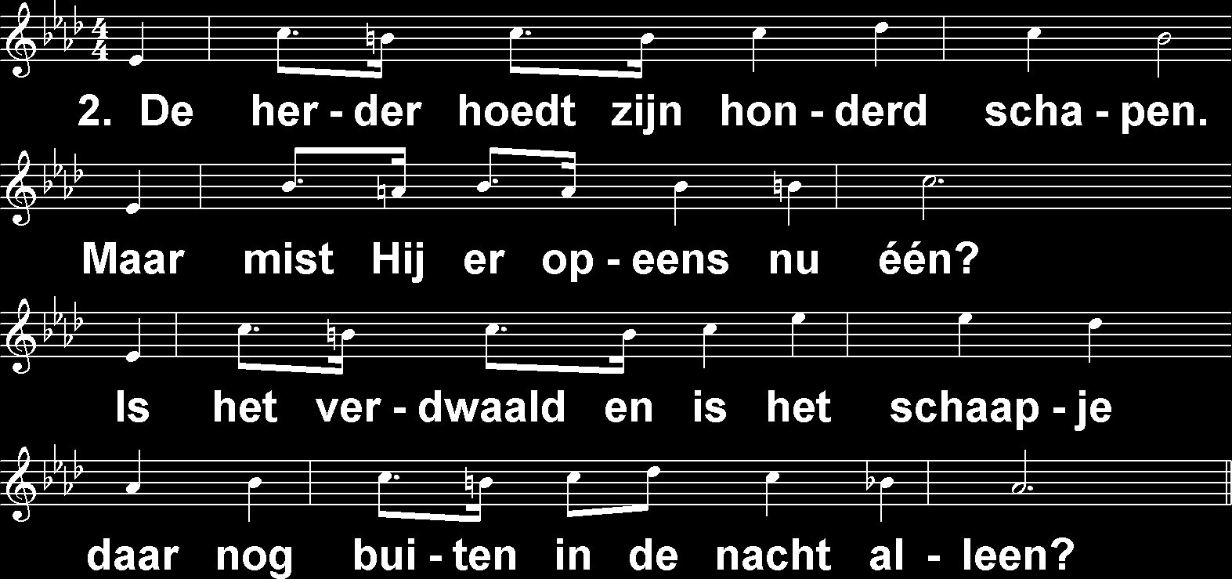
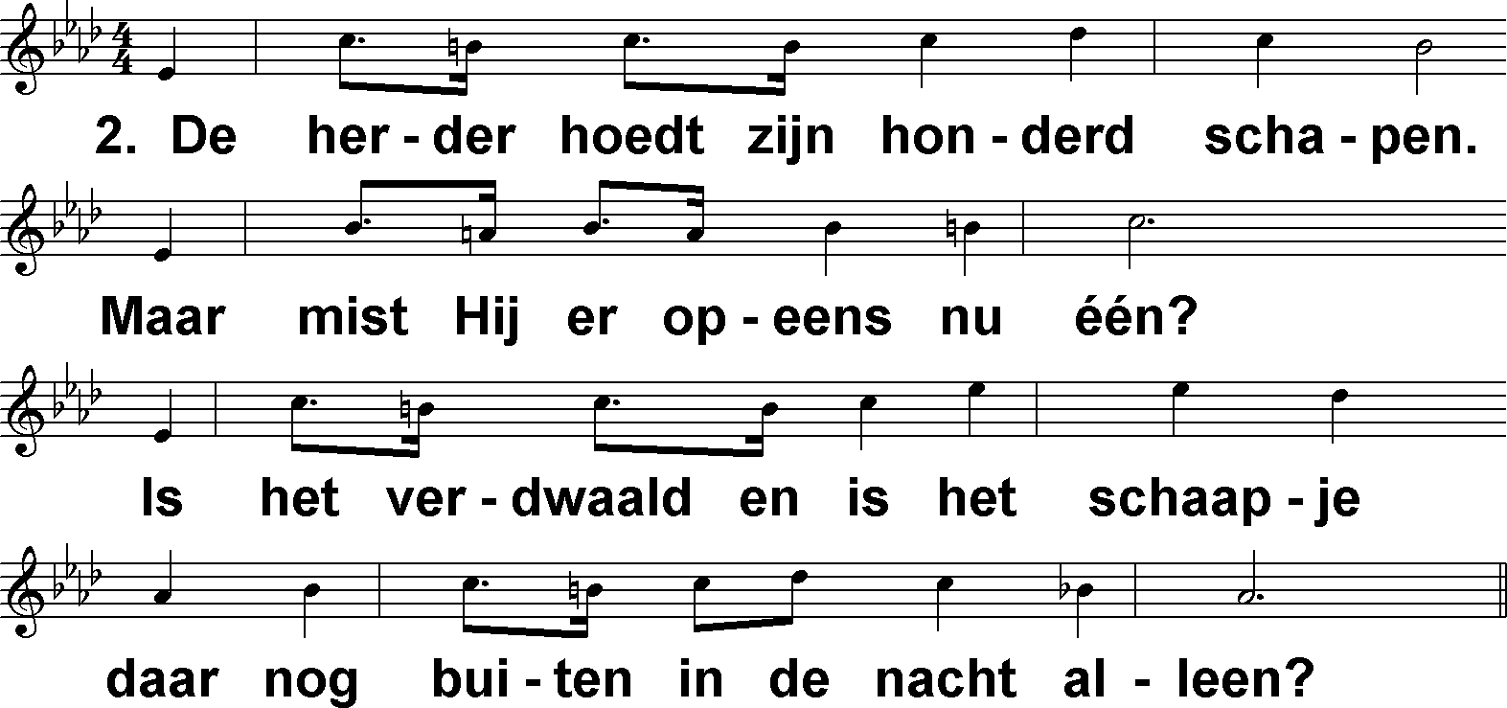
Honderd schaapjes (DbdB) t. J.P. Kuijper; m. anoniem

Slide 4
Honderd schaapjes (DbdB) t. J.P. Kuijper; m. anoniem

Slide 5
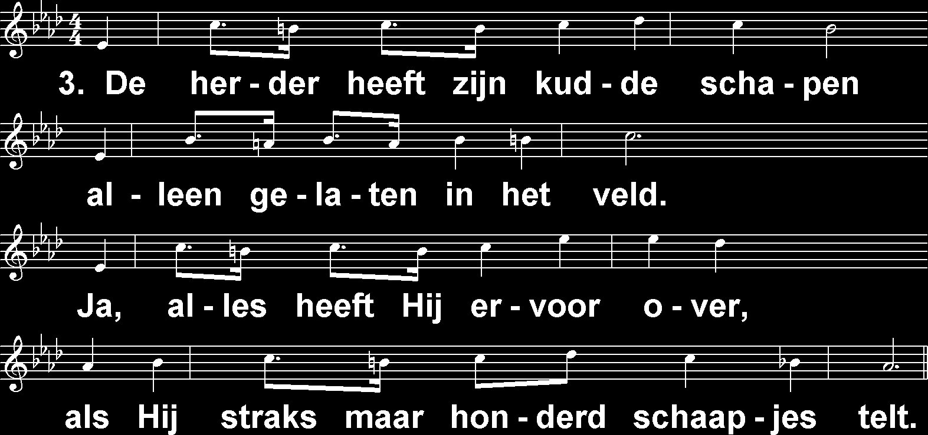
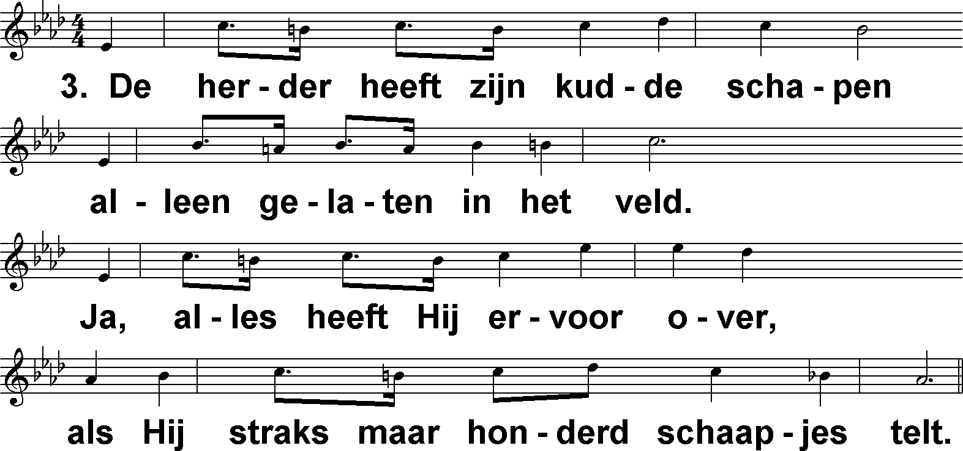
Honderd schaapjes (DbdB) t. J.P. Kuijper; m. anoniem

Slide 6
Honderd schaapjes (DbdB) t. J.P. Kuijper; m. anoniem

Slide 7
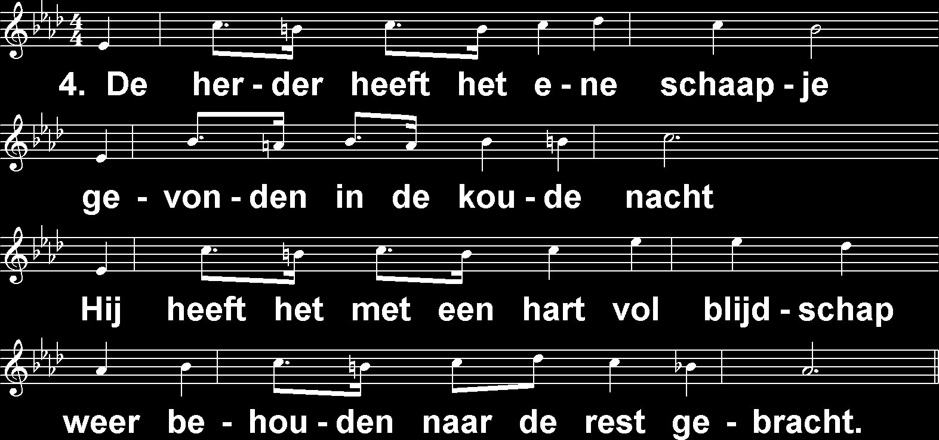
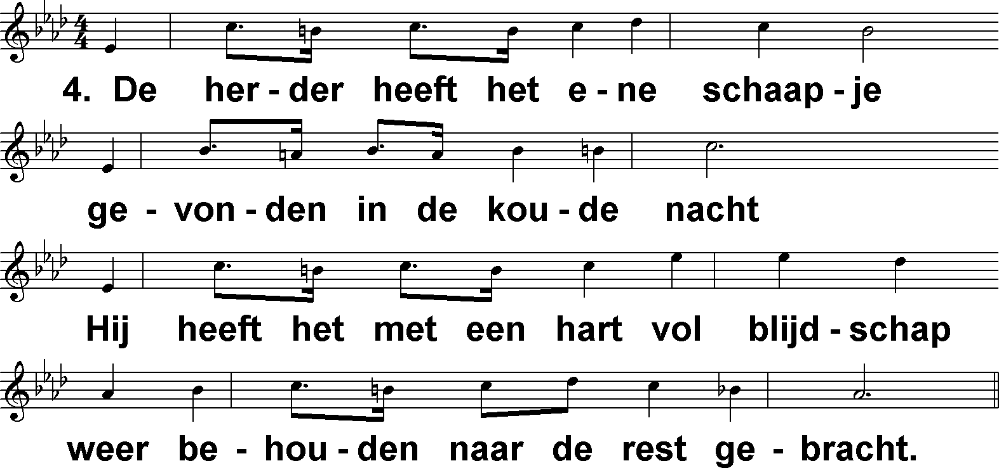
Honderd schaapjes (DbdB) t. J.P. Kuijper; m. anoniem

Slide 8
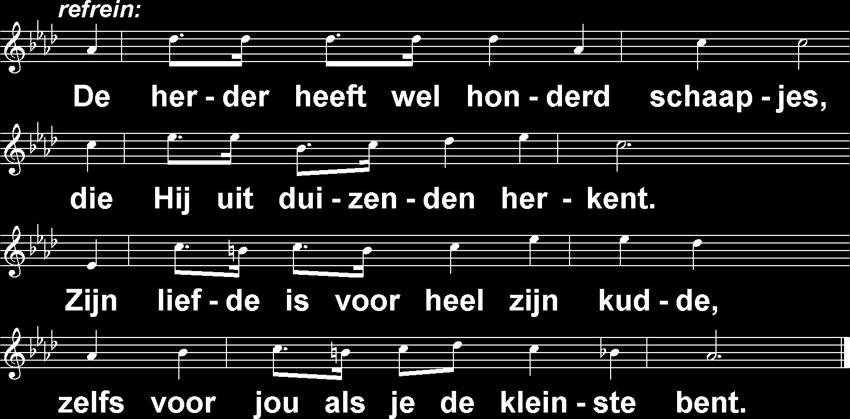
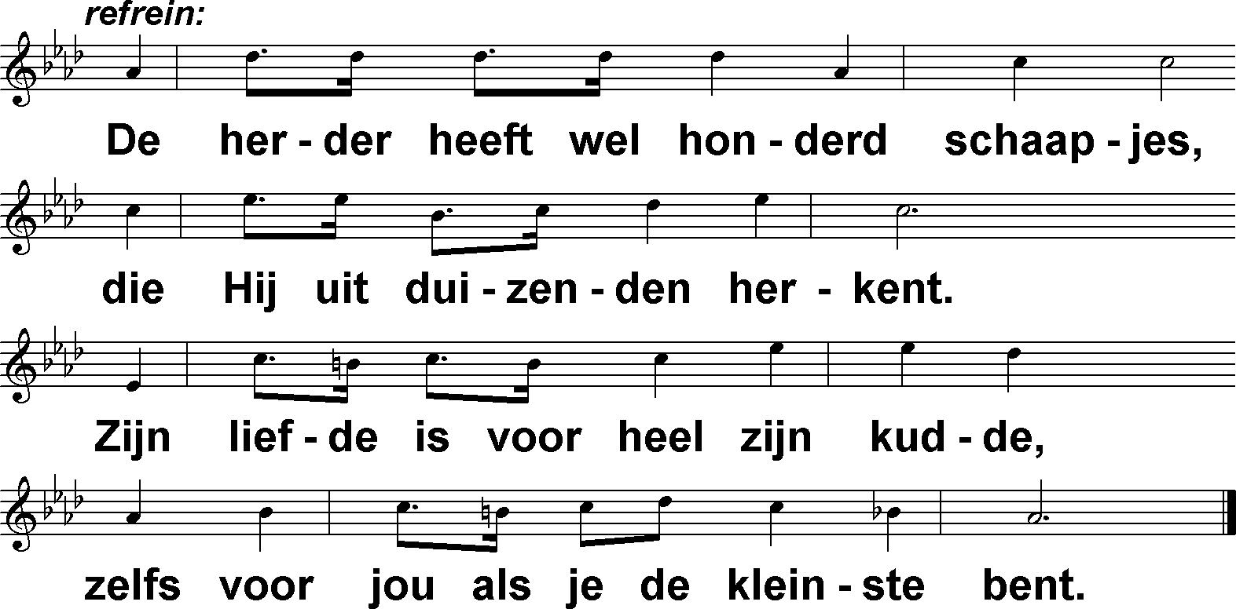
Honderd schaapjes (DbdB) t. J.P. Kuijper; m. anoniem

